Slide 1
Sicherheitsgerechte Konstruktion von Handhabungseinrichtungen für mobile Roboter
Tran Henry 1610330045
01.07.19
Präsentation der Bachelorarbeit

Slide 2
Hintergrund
Sicherheitsstandard hinter dem aktuellen Stand der Technik
Normen und Richtlinien im Bereich mobile Robotik veraltet
Entwicklung ohne Sicherheitsrichtlinien sehr riskant
Kleinere und mittlere Unternehmen (KMU) mit dem Problem konfrontiert

Slide 3
Ziele
Aufbau des Leitfadens nach einer Roadmap
Risikoprioritätszahlen (RPZ) max. 125 (=geringes Risikopotential)
Konstruktion - Überarbeitung der Stationen
Bauteilhalterung
Bauteil
Greiferkonzept
Simulation in ABB RobotStudio
Aufnahme des Objekts
Fördern
Übergabe an Station

Slide 4
Materialien und Methoden
Berücksichtigte Normen & Richtlinien
Typ-A-Norm ISO 12100 Sicherheit von Maschinen
Maschinen-Sicherheitsverordnung
Typ-C-Norm ISO 3691-4 Flurförderzeuge
VDI 2221 Methodik zum Entwickeln und Konstruieren technischer Systeme und Produkte
Empirische Forschung – Interview mit TÜV Austria
Einfluss von Forschungsprojekten auf Normen
Stellung des TÜVs zu Normen für mobile Roboter
Zukünftige Sicherheitsprüfungen

Slide 5
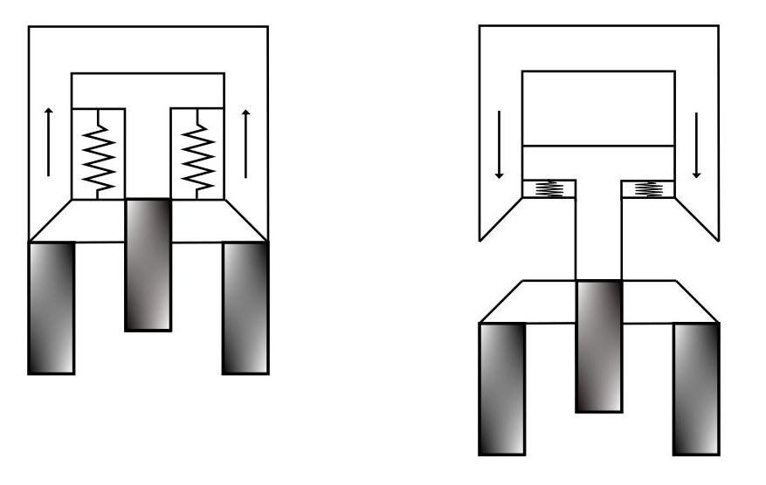
Konzepte
Mechanisches Wirkprinzip
„Anpassungskonstruktion“ des aktuellen Greifers
Drei-Fingergreifer mit Sicherung der Greifkraft
Abb. 1: Konzept des Drei-Fingergreifers

Slide 6
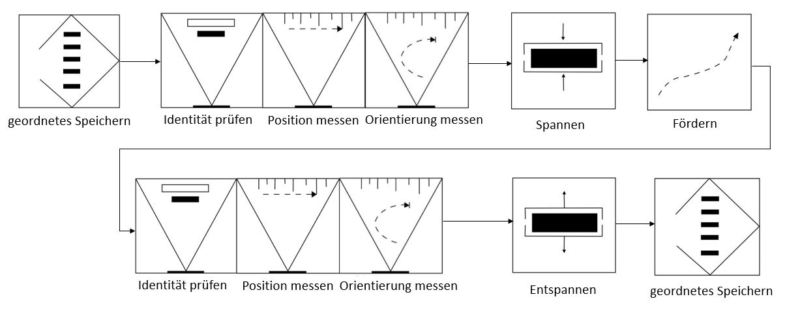
Ablauf der Anwendung
Ordnungszustand der Werkstückelemente OZ=2/3
Ordnungszustand des Bauteils OZ=3/3
Abb. 2: Funktionsfolge

Slide 7
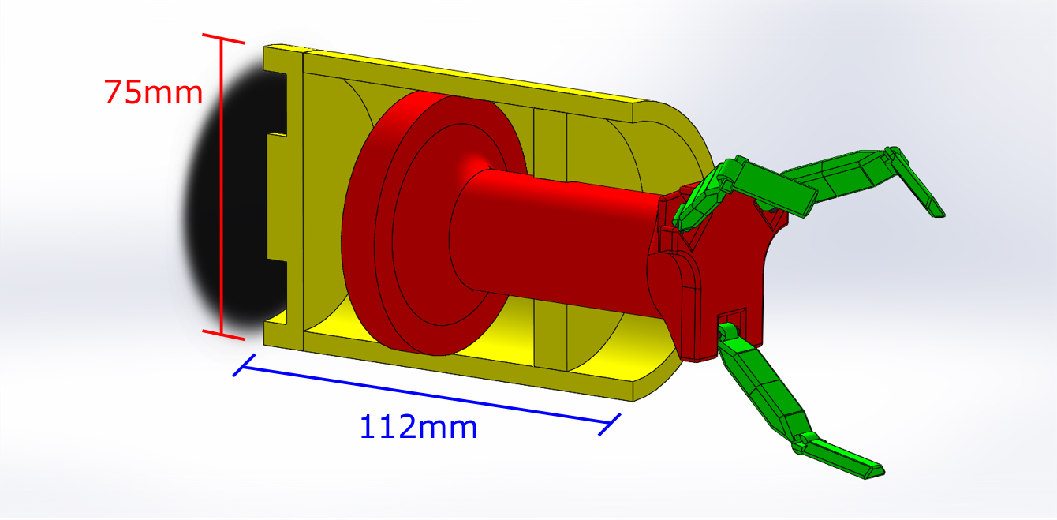
Ergebnisse
Abb. 3: CAD-Modell des Drei-Fingergreifers

Slide 8
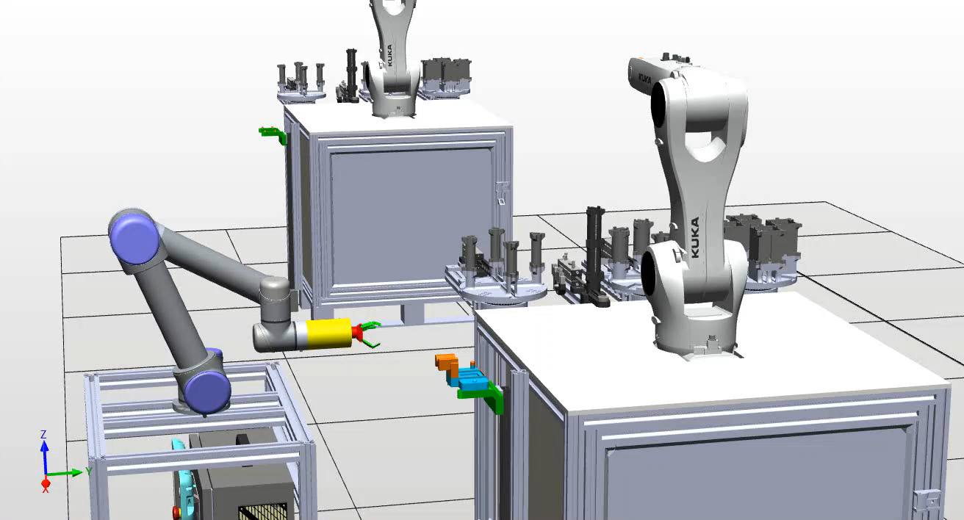
Ergebnisse

Slide 9
Ergebnisse
Abb. 4: FMEA des Drei-Fingergreifers

Slide 10
Ergebnisse
Abb. 5: FMEA der Anpassungskonstruktion

Slide 11
Diskussion
Eingeschränkter Normenzugang (Studentenzugang)
Risikobeurteilung stets mit subjektiver Wahrnehmung
Datensammlung über Drei-Fingergreifer erweiterbar z.B. Greifkraft
Simulation mit ABB RobotStudio ohne Steuerung aufwendiger

Slide 12
Zusammenfassung & Ausblick
Veraltete Sicherheitsrichtlinien für mobile Roboter
Normenableitung (Typ-A/ Typ-C) & Empirische Forschung
„Anpassungskonstruktion“ & Drei-Fingergreifer
RPZ beider FMEAs max. 125
Sicherheitsleitfaden kann Einfluss auf zukünftige Normen haben
TÜV darf Ideen und Anregungen geben
Ablauf der Roadmap kann bereits für Projekte verwendet werden

Slide 13
Anhang

Slide 14
Anhang

Slide 15
Anhang

Slide 16
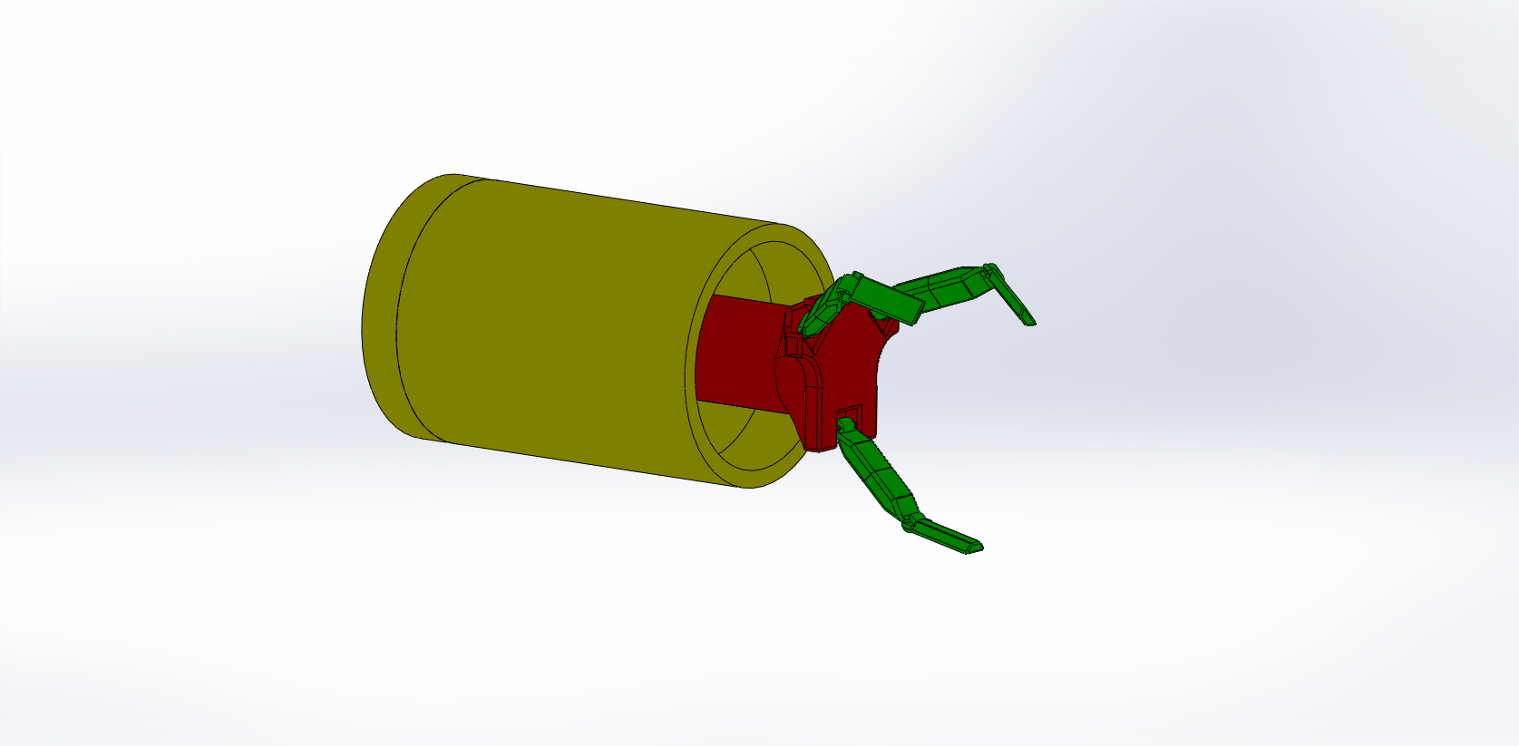
Anhang

Slide 17
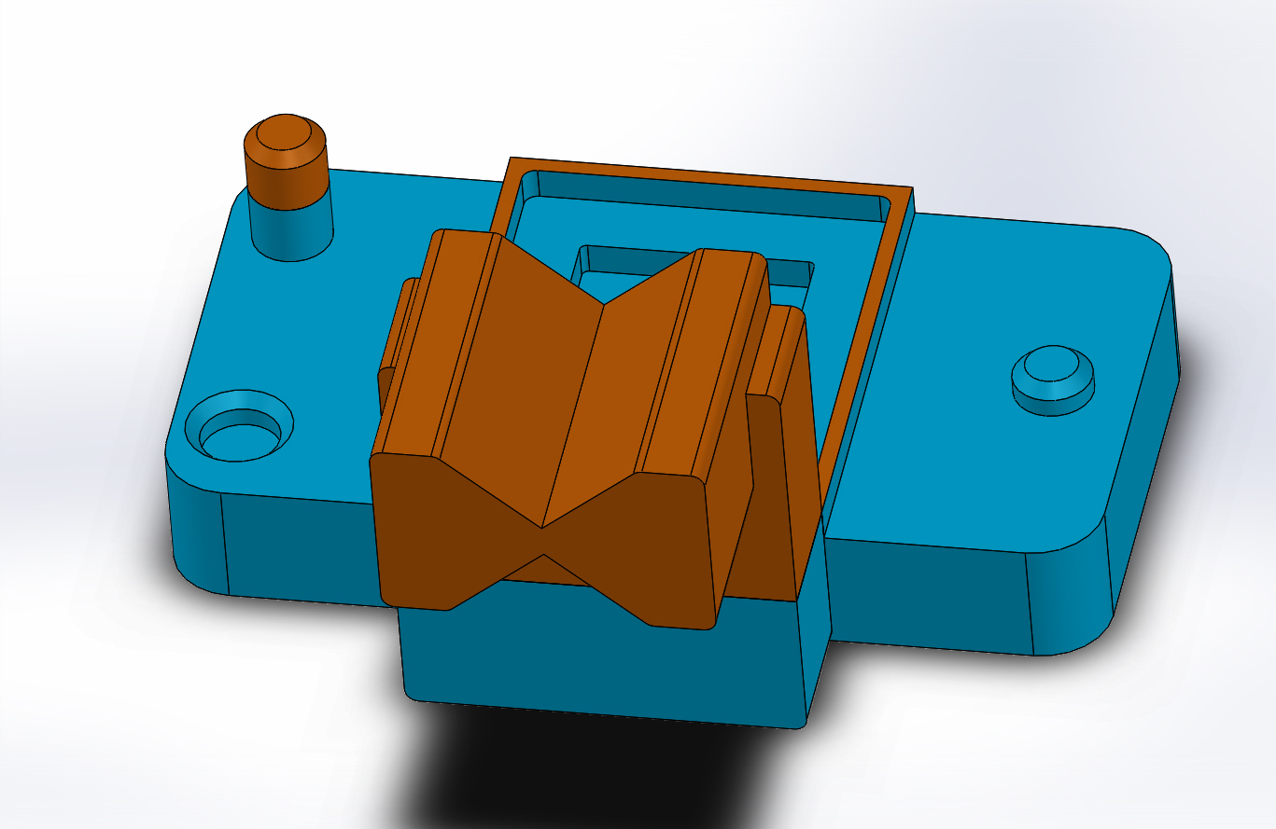
Anhang

Slide 18
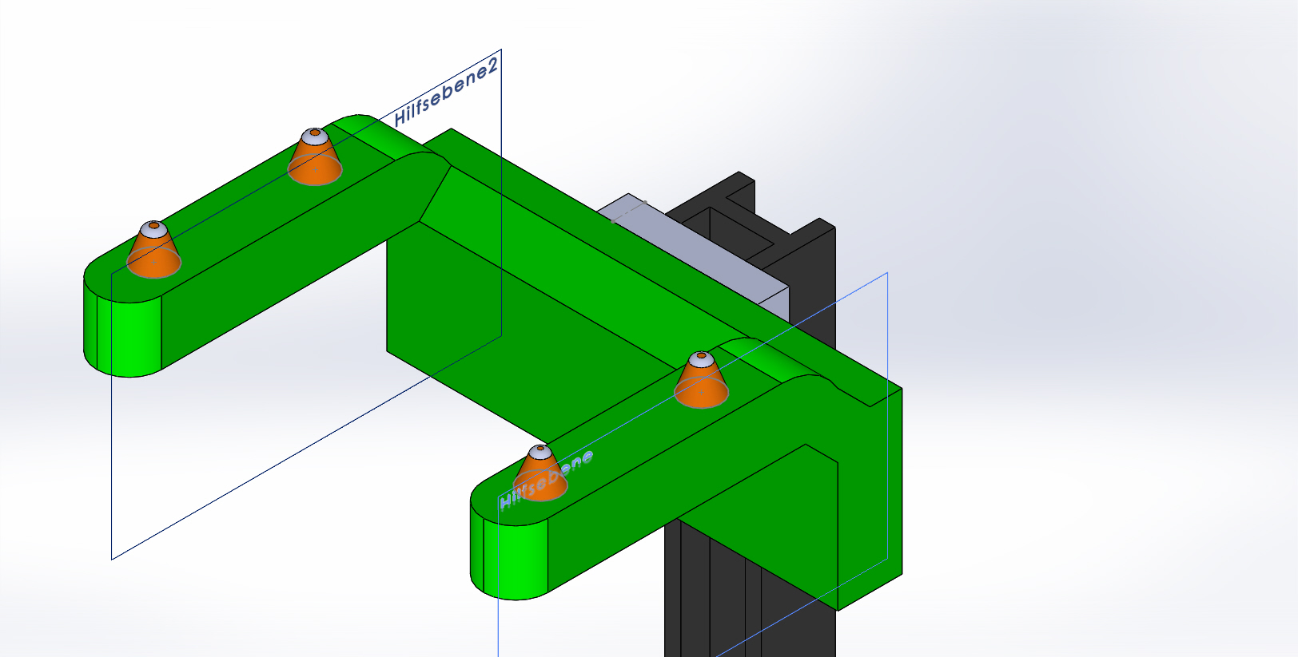
Anhang

Slide 19
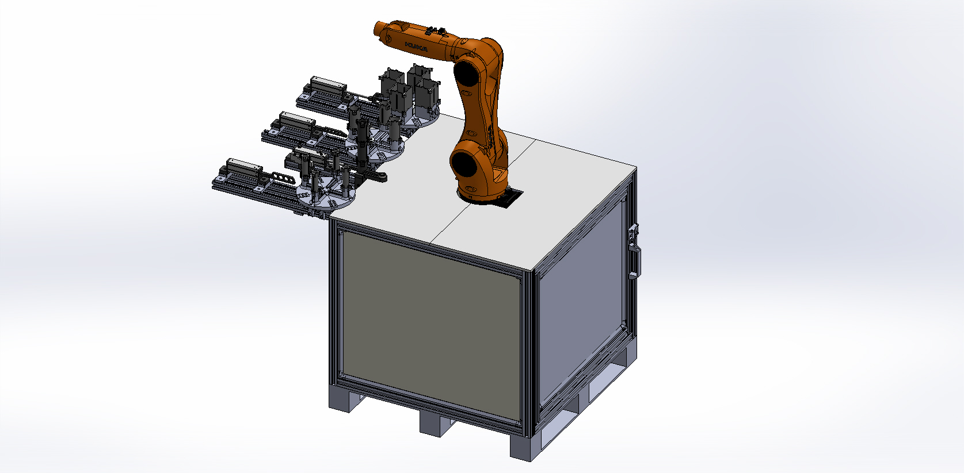
Anhang

Slide 20
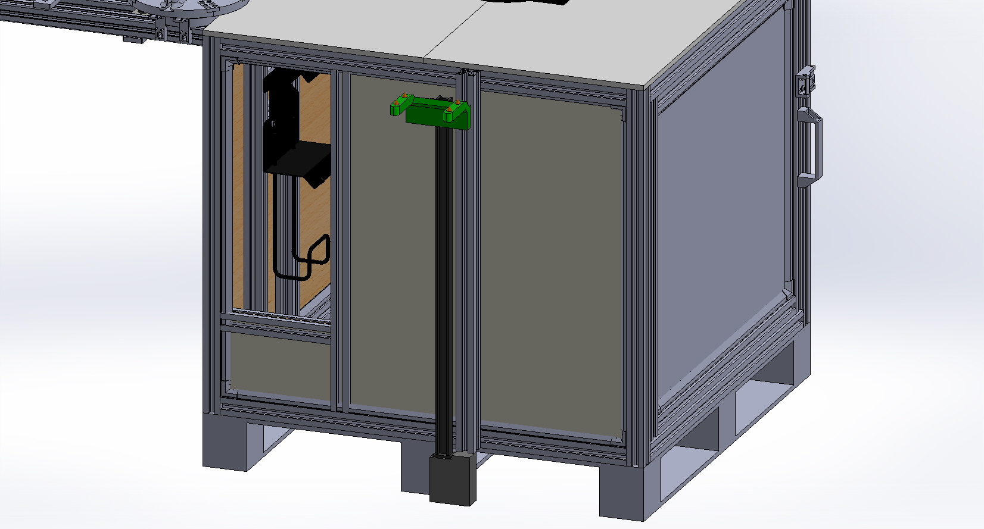
Anhang

Slide 21
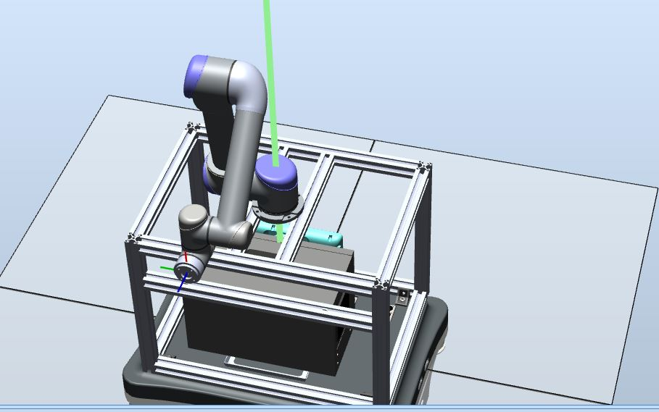

Slide 22
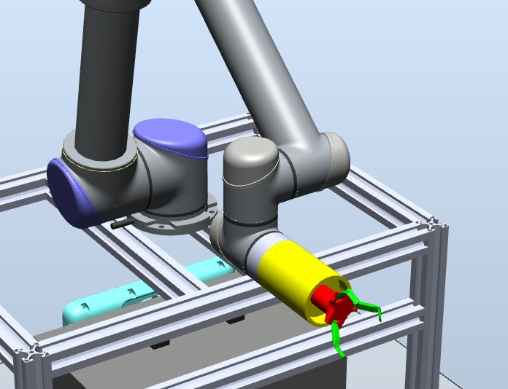
Anhang

Slide 23
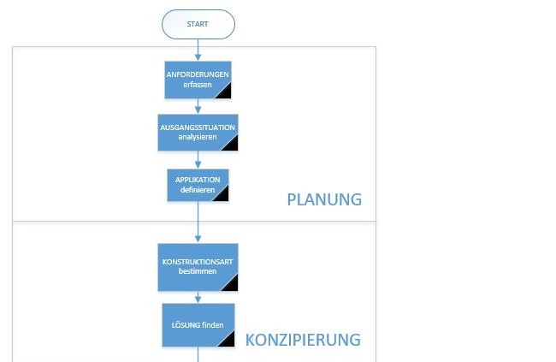
Anhang

Slide 24
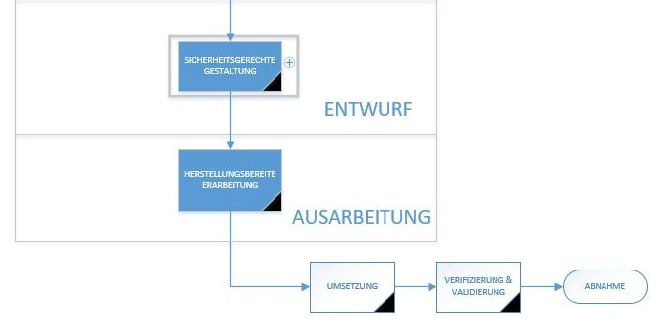
Anhang

Slide 25
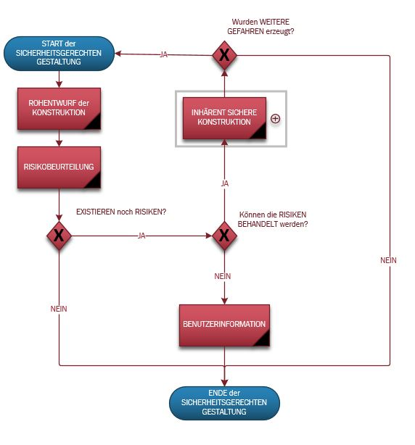
Anhang

Slide 26
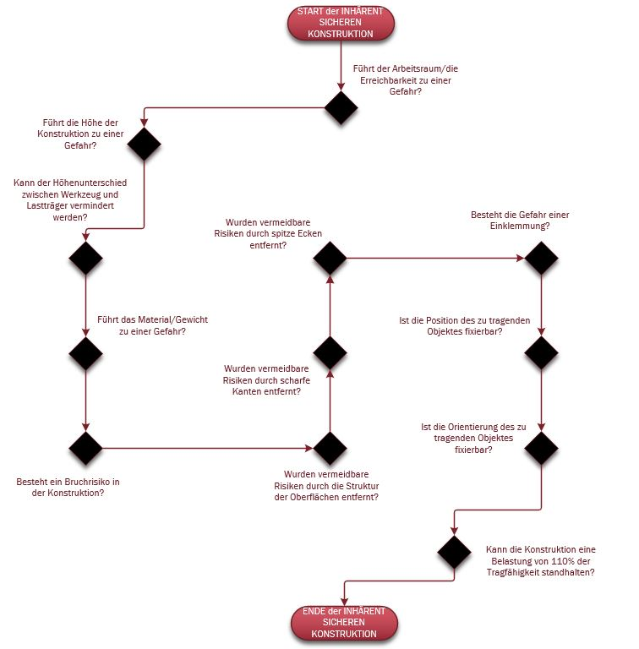
Anhang

